Slide 1

Universidad Autónoma del Estado de México
CU UAEM Zumpango
Licenciatura en sociología
Unidad de aprendizaje
Fundadores de la sociología: Emile Durkheim
Titulo del material
LAS FORMAS ANORMALES DE LA DIVISIÓN DEL TRABAJO
Elaborado por:
Yasmín Hernández Romero
Octubre 2016

Slide 2
Presentación
En los acetatos que se presentan se han sistematizado los contenidos del punto 1.5. denominado Las formas anormales de la división del trabajo, correspondiente a la unidad de competencia I, de la Unidad de Aprendizaje (UA) “Fundadores de la sociología: Emile Durkheim”, curso que se imparte en el programa educativo de licenciado en sociología.
Se trata de una UA de carácter obligatorio, la cual se ubica en el núcleo sustantivo, con un total de 12 créditos.

Slide 3
Propósito general de la unidad de aprendizaje.
Que los estudiantes de sociología analicen –explicando y comprendiendo- la realidad social con base en el estudio y aplicación de los supuestos teóricos y metodológicos del funcionalismo de Durkheim, lo que les permitirá aplicar una de las principales corrientes teóricas y lógicas de investigación en el análisis de lo social, contribuyendo con ello a la construcción de actitudes analíticas sistemáticas.

Slide 4
Propósito de la unidad de competencia
El estudiante distinguirá la relación entre los elementos de un sistema teórico en formación y el contexto histórico en que se construyen. Lo anterior le permitirá comprender la construcción de teoría sociológica de Durkheim, como parte de procesos sociales más amplios, contribuyendo con esta comprensión a la generación de una actitud crítica ante el quehacer de los fundadores de la sociología y de los sociólogos en general.

Slide 5
A parir de la división del trabajo se conforma una red de lazos que hace de la solidaridad orgánica algo permanente.

Slide 6
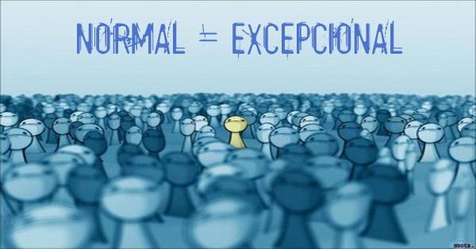
Las formas anormales

Slide 7
El estudio de las formas desviadas constituye un recurso que utiliza Durkheim para determinar las condiciones de existencia del estado normal.

Slide 8

Para Durkheim cuando la división del trabajo no genera solidaridad orgánica, se desvía de su dirección natural.

Slide 9
Los factores que desvían a la división del trabajo de su dirección natural son:
A). Anomia
B). Desigualdad
C). Organización inadecuada

Slide 10

A. Anomia
La anomia hace referencia a la falta de normas o de normas adecuadas que regulen, en este caso, las funciones sociales.

Slide 11
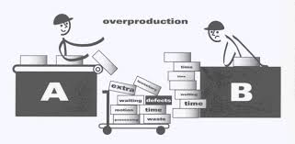
En la sociedad industrial
No hay normas que fijen el número de empresas económicas.
La producción no está reglamentada de manera que permanezca al nivel de consumo.

Slide 12
Las condiciones de la vida industrial
Fatiga del sistema nervioso/ trabajo rutinario
El obrero está sustraído de su familia todo el día
El trabajo mecánico reemplaza al manual
Conflictividad en las relaciones industriales

Slide 13
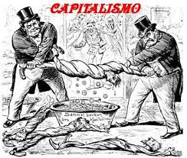
El antagonismo entre el trabajo y el capital
Antes los talleres no contenían dos razas enemigas, ni se conocían las doctrinas socialistas; ahora en la gran industria este antagonismo se presenta de forma aguda.

Slide 14

El resultado
Anarquía económica y conflicto industrial.

Slide 15
Durkheim percibe estas condiciones como “anormales”.

Slide 16

Los factores “normales” con los que la anomia es contrastada son:
La planificación económica
La regulación normativa de las relaciones industriales
Una situación laboral que dé sentido al trabajo

Slide 17
El sentido del trabajo
“La división del trabajo supone que el trabajador, lejos de ser absorbido por su tarea, no pierda de vista a sus colaboradores, actúe sobre ellos y reciba su acción. Por lo tanto no es una máquina que repite movimientos cuya dirección no percibe, sino que el sabe que tienden hacia alguna parte, hacia un fin que concibe más o menos directamente. Siente que sirve para algo”. (Lukes, 1984: 316).

Slide 18
Lo anterior quiere decir que, no basta que cada uno haga su tarea; es preciso que ésta le convenga para que se de solidaridad.

Slide 19
El ideal como deber ser
El derecho contractual es más voluminoso en los pueblos civilizados. Empero, para Durkheim, no basta con la presencia de la autoridad pública, es preciso que en la mayoría de los casos sean sostenidos espontáneamente y que el contrato sea justo.

Slide 20
Durkheim considera falso que toda reglamentación sea producto de una coacción. Para él, la libertad misma es producto de una reglamentación.

Slide 21
B. Desigualdad
La desigualdad es otra forma anormal de la división del trabajo.
Para Durkheim la solidaridad orgánica solo es posible a condición de que la desigualdad exterior sea eliminada.

Slide 22
Causas de la desigualdad
La asignación errónea de los papeles sociales a los individuos.
2. La falta de reciprocidad o equivalencia en el intercambio de bienes y servicios.

Slide 23
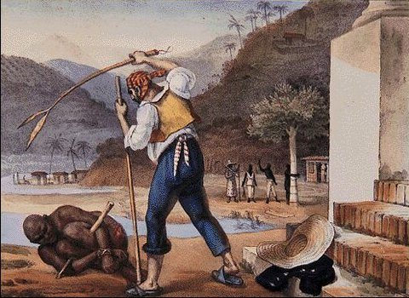
Para Durkheim las sociedades de clases o castas no podía producir solidaridad debido a que la asignación de funciones no responde a la distribución de talentos naturales. En esos casos, la coacción es la que liga las funciones.

Slide 24

Para Durkheim la coacción empieza cuando la reglamentación deja de corresponder a la verdadera naturaleza de las cosas y se mantiene por la fuerza.
En las sociedades industriales se da un intercambio injusto.

Slide 25
Cuando se rompe el acuerdo y sólo la coacción las puede ligar, se da una solidaridad imperfecta o perturbada.

Slide 26
Hay individuos cuyos deseos sobrepasan sus facultades, a ellos los considera como casos mórbidos.
Normalmente, sus necesidades se hallan en relación con sus medios.

Slide 27
Idealismo de Durkheim
Durkheim supone que ningún obstáculo, de cualquier tipo, les impide a los individuos ocupar en los cuadros sociales el lugar que está en relación con sus facultades.

Slide 28
Las desigualdades sociales expresen exactamente las desigualdades naturales.
La sociedad se encuentra cada vez más obligada a hacer lugar a todos los méritos.
La igualdad es una exacta reciprocidad en los servicios intercambiados.

Slide 29
La crítica de Lukes
Durkheim supone que hay una identidad entre lo “normal”, lo ideal y lo que estaba a punto de ocurrir.
¿Cómo es posible determinar las “aptitudes individuales” o distinguir los talentos “naturales” de sus formas “socializadas”?
Aquí Durkheim no era bastante durkheimiano

Slide 30
C. Organización inadecuada
Se da cuando la actividad funcional de cada trabajador era insuficiente a causa de su falta de coordinación.
La solidaridad se relaja, la incoherencia y el desorden aparecen.

Slide 31

Para Durkheim las funciones se hacen cada vez más continuas y coordinadas.
Percibe una especie de Dirección científica del trabajo.

Slide 32
Lukes cuestiona a Durkheim con sus propios argumentos:
“Durkheim puso todo su empeño en identificar las formas en que las realidades de su época se desviaban de un futuro estado ideal de “normalidad” en vez de aplicar sus esfuerzos al estudio de los “hechos concretos de la industria, la administración y el comercio”. (pág. 177)

Slide 33
Rompimiento de la solidaridad en el trabajo científico
La especialización en el trabajo científico se ha acrecentado. La ciencia dividida en una multitud de estudios de detalle que no se vuelven a juntar, ya no forma un todo solidario.

Slide 34
En cuanto a las ciencias, dice Comte que, para que fuera asegurada su unidad bastaría que los métodos fueran unificados (método científico).
Pero, dice Durkheim, los métodos son los más difíciles de unificar pues son inmanentes a las ciencias mismas.

Slide 35
Ya Comte había señalado que la división del trabajo no puede llevarse demasiado lejos sin devenir en fuente de desintegración. Lo que no quiere decir que abogara por el regreso a la era de la generalidad.

Slide 36
Bibliografía
Durkheim Emilio (2002), La división del trabajo social, Edit. Colofón, México.
Lukes, Steven (1984), Emile Durkheim. Su vida y su obra. Estudio histórico-crítico. Centro de investigaciones sociológicas y Siglo XXI de España editores S.A.

